Slide 1
Unity3D
Hands-on sessie

Slide 2
Inhoud
Basics of Unity3D
Ontwikkeling in Unity3D
Project Settings

Slide 3
The basics of Unity3D

Slide 4
Basics
De user interface
Assets
GameObjects

Slide 5
Unity3D: Interface

Slide 6
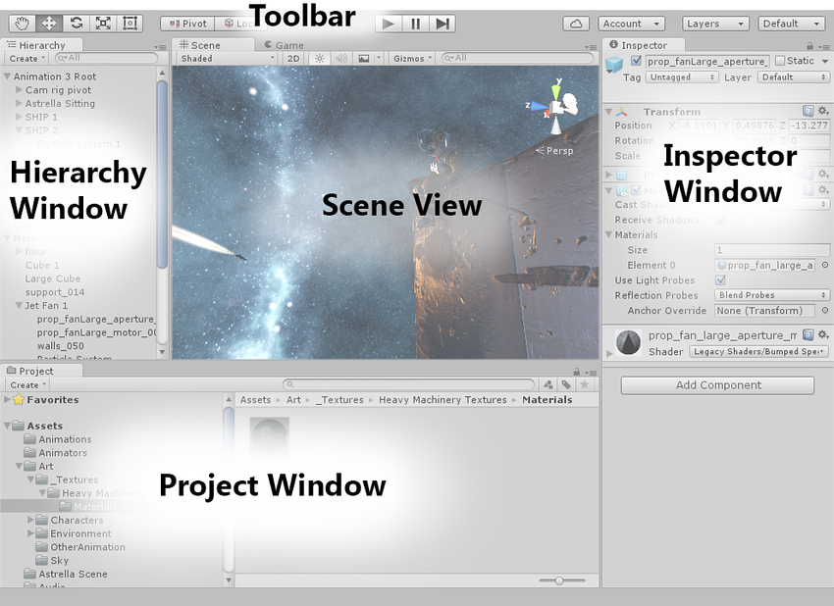
User interface
Project window
Scene view
Game View
Hierarchy window
Inspector Window
Toolbar

Slide 7
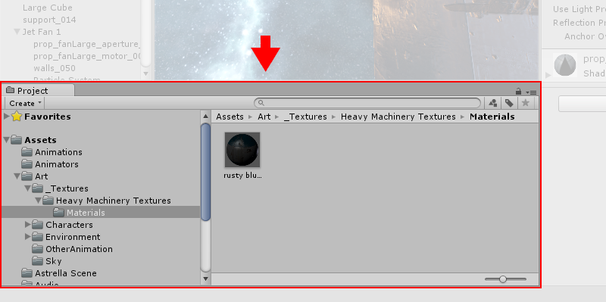
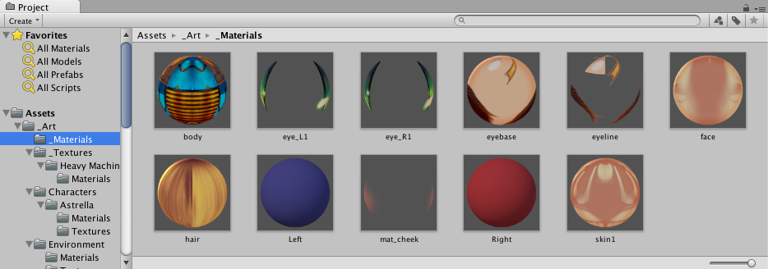
Project window
Het project window toont alle assets van de game.

Slide 8
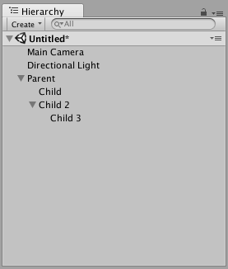
Hierarchy window
Het hierarchy window bevat alle game objecten die zich in de game wereld bevinden
Toont de objecten als child van andere objecten

Slide 9
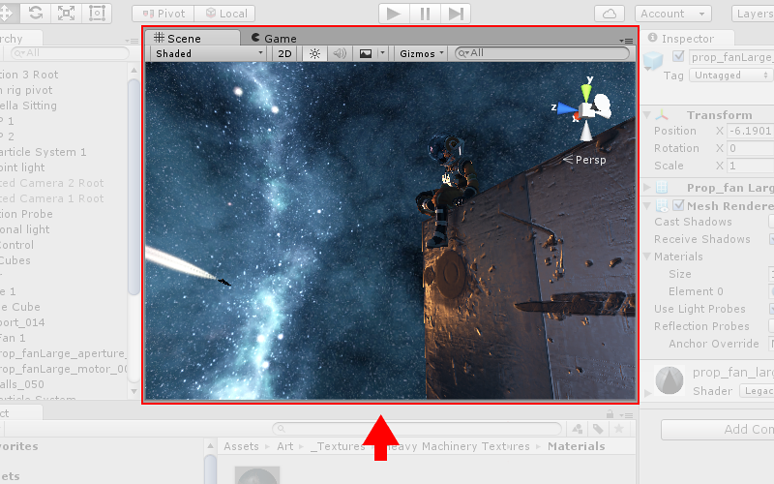
Scene View
De scene view is het interactieve venster waarin je de game wereld creëert.
Game object toevoegen / Aanpassen

Slide 10
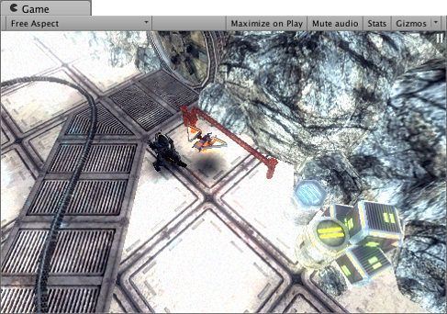
Game View
De game view is het venster waarin je de game wereld via de camera toont wordt.
Getoond via het camera component
Toont de game vanuit het oog van de speler
Kan worden gebruikt om de game te testen

Slide 11
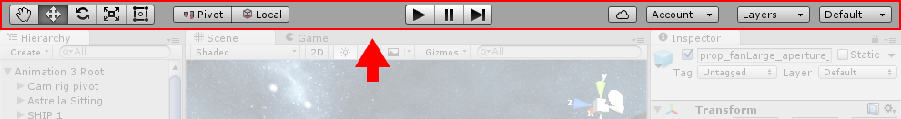
Toolbar
De Toolbar bevat enkele opties die gebruikt kunnen worden tijdens het maken van een game.
Switchen tussen object manipulatie methodes
Starten van de game in de ‘Game view’

Slide 12
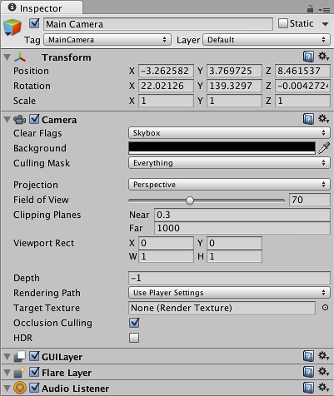
Inspector window
Het inspector window bevat alle informatie over één van de GameObjecten.
Toont alle componenten in een gameobject
Laat je de variabelen in een object aanpassen
Geeft informatie over de assets

Slide 13
Unity3D: Assets

Slide 14
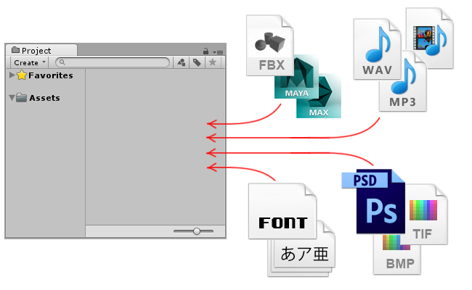
Assets
Assets is een verzamelnaam voor alle objecten die je in het project.
Geluiden
Afbeeldingen
Modellen
Scripts

Slide 15
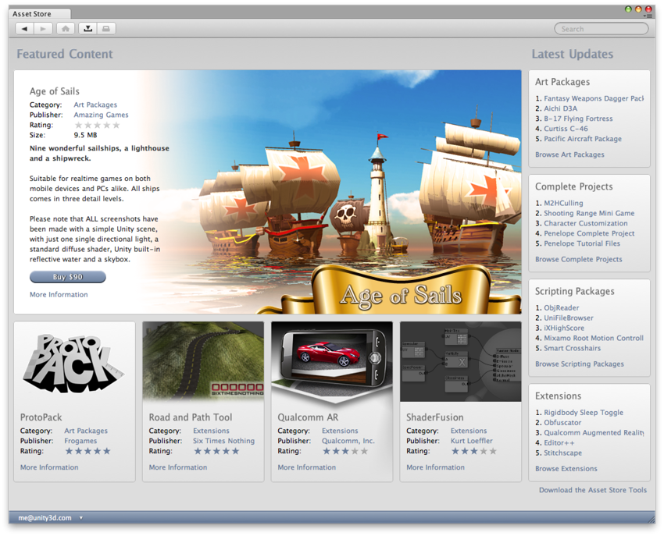
De Asset Store
De Asset Store is een plek waarin je assets voor je project kan kopen.

Slide 16
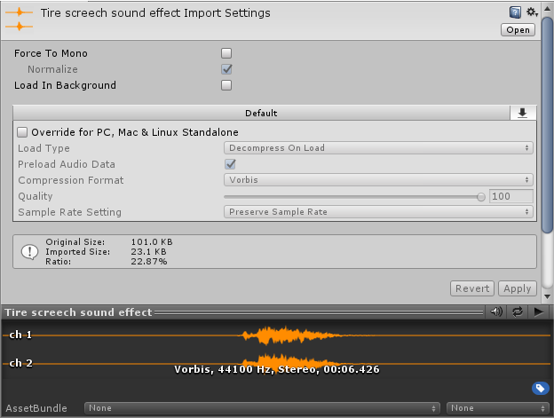
Geluiden
Unity ondersteund bijna alle bestandstype.
Geluiden kunnen gebruikt worden doormiddel van een AudioClip.

Slide 17
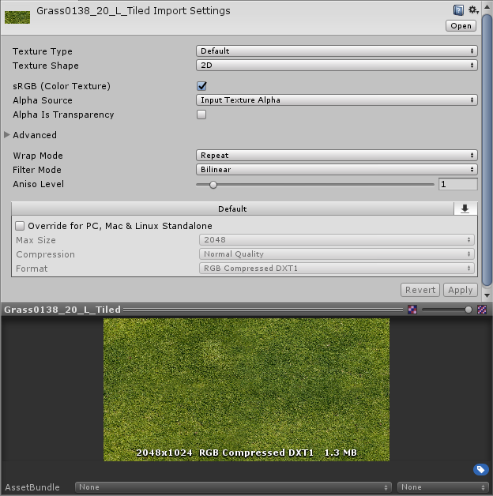
Afbeeldingen
Afbeeldingen zijn de basis voor alle textures.
Unity heeft support voor:
.bmp, .exr, .gif, .hdr, .iff, .jpg, .pict, .png, .psd, .tga & .tiff
Notes:
Belangrijkste punten in texture
Texture Type
Wrap Mode

Slide 18
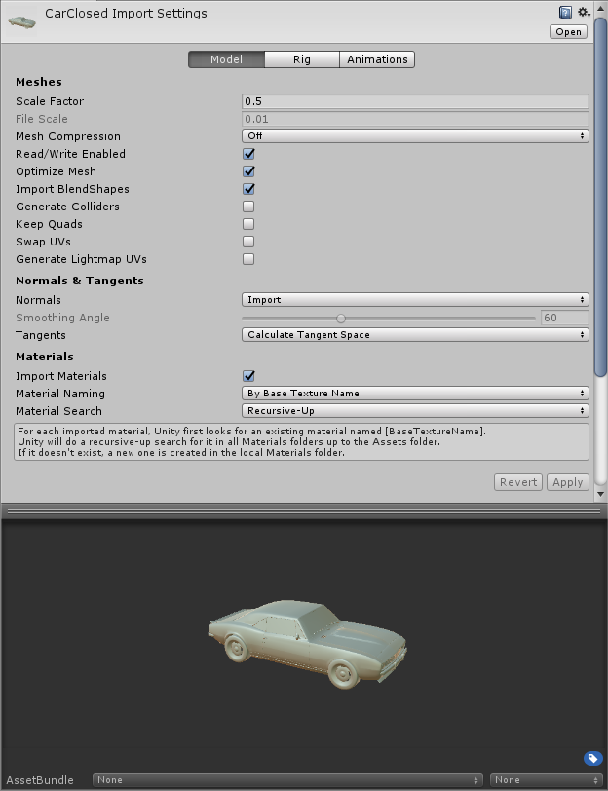
Modellen
Model bestanden bevatten 3D modellen zoals de auto hiernaast.
Ondersteunde 3D modellen zijn:
.fbx, .3ds, .dxf, .obx & .skp
Notes:
Belangrijk punt : Scale factor

Slide 19
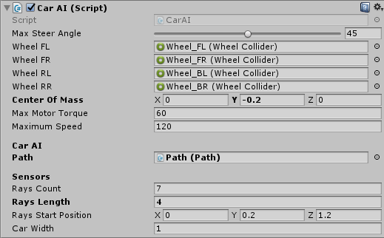
Scripts
Gedrag van GameObjects wordt bepaald door Components.
De built-in components zijn vaak niet voldoende.
Scripts geven de vrijheid eigen components te ontwikkelen.
Alleen ‘public’ variabelen zijn zichtbaar in de inspector

Slide 20
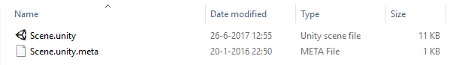
.meta bestanden
De .meta bestanden zijn de boekhouding nodig voor Unity.
Worden automatisch aangemaakt en bijgewerkt.
Hebben exact de zelfde naam als het orginele bestand.
Mogen niet worden verwijderd in verband met ID’s

Slide 21
Unity3D: GameObject
& Components

Slide 22
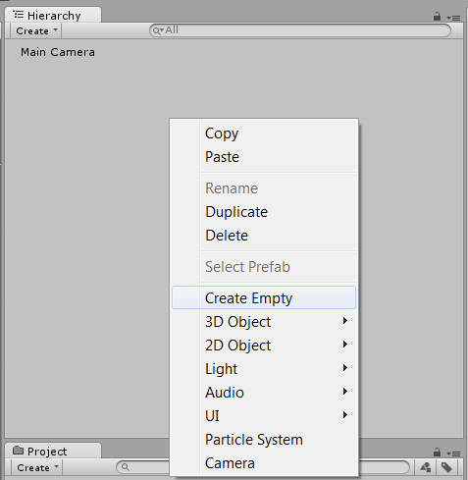
GameObjects
Een GameObject is een object dat zich bevind in de scene.

Slide 23
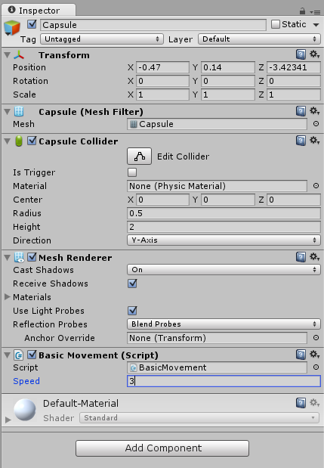
Components
Een component is een onderdeel van een GameObject
Een component regelt een deel van het gedrag van een GameObject
Een GameObject kan meerdere components bevatten

Slide 24
Belangrijke componenten
Transform
Camera
Scripts
Material
Mesh
Audio Source
Audio Listener
Colliders
Rigidbody

Slide 25
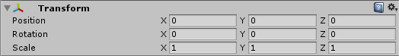
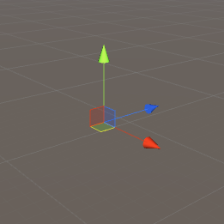
Belangrijke componenten
Transform

Slide 26
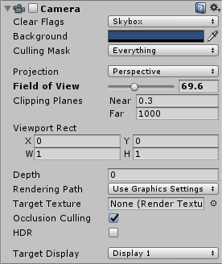
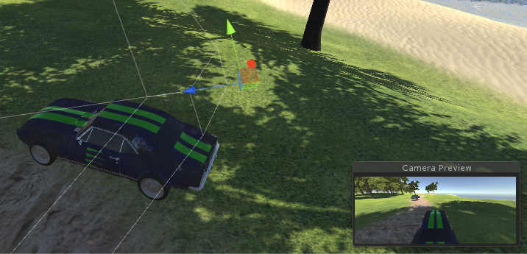
Belangrijke componenten
Camera

Slide 27
Belangrijke componenten
Scripts

Slide 28
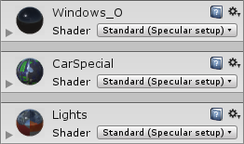
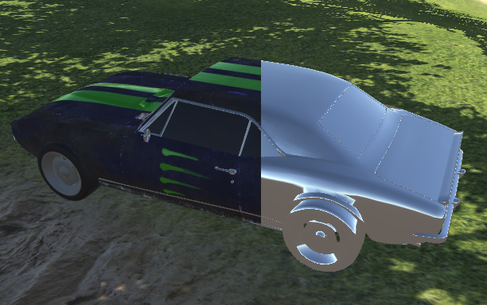
Belangrijke componenten
Material

Slide 29
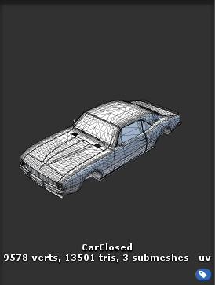
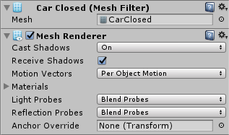
Belangrijke componenten
Mesh

Slide 30
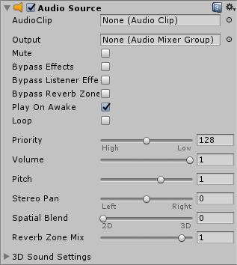
Belangrijke componenten
Audio Source
Audio Listener

Slide 31
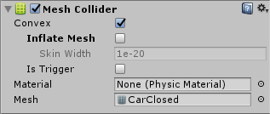
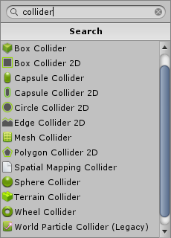
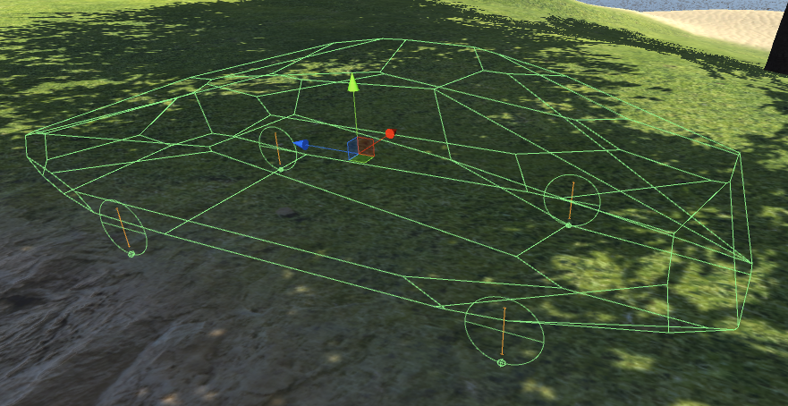
Belangrijke componenten
Collider

Slide 32
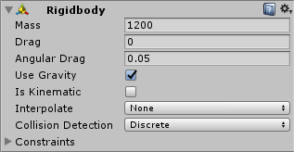
Belangrijke componenten
Rigidbody

Slide 33
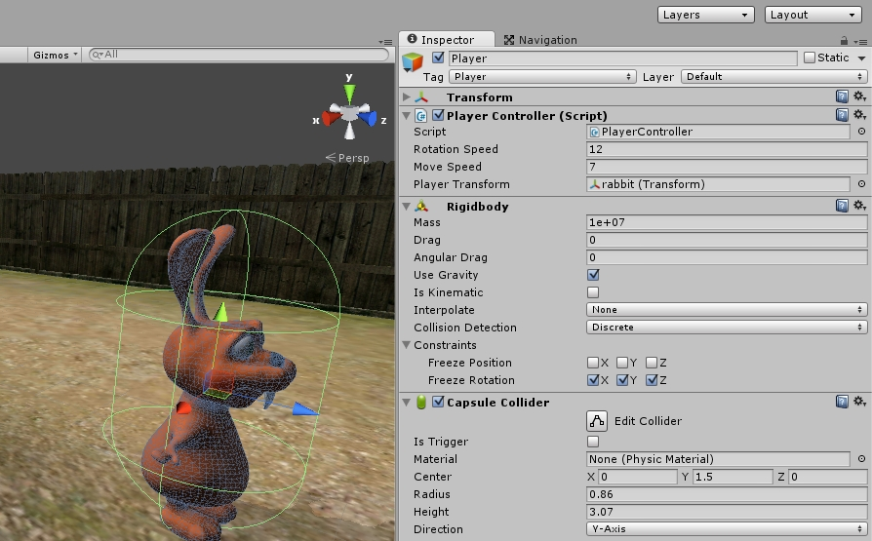
Prefabs
Objecten opslaan
Overal tegelijkertijd objecten aanpassen
Objecten instantiëren

Slide 34
Feedback
https://goo.gl/PSShzJ

Slide 35
De Race game
Documentatie: https://docs.unity3d.com/

Slide 36
Project Settings

Slide 37
Project settings
Input
Tags & Layers
Audio
Time
Player
Physics (2D)
Quality
Graphics
Network
Editor
Script Execution Order

Slide 38
Project settings
Input
Tags & Layers
Player
Physics
Quality

Slide 39
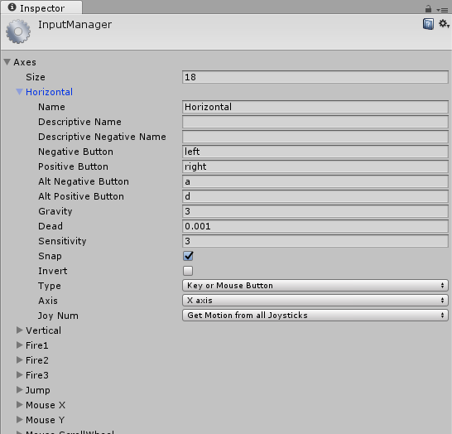
Project settings
Input

Slide 40
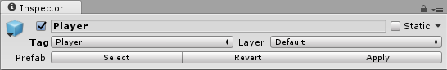
Project settings
Tags & Layers

Slide 41
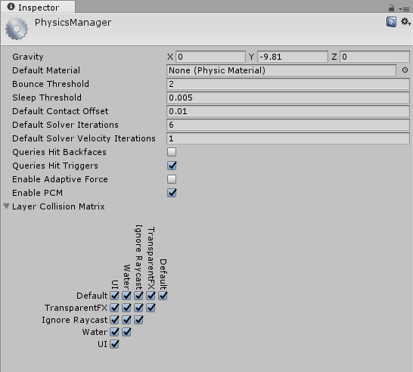
Project settings
Physics

Slide 42
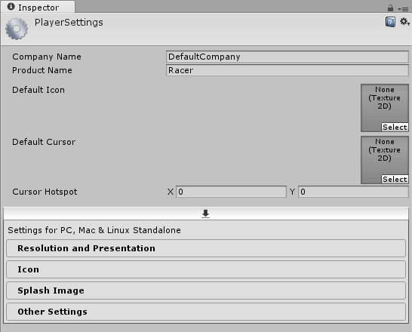
Project settings
Player

Slide 43
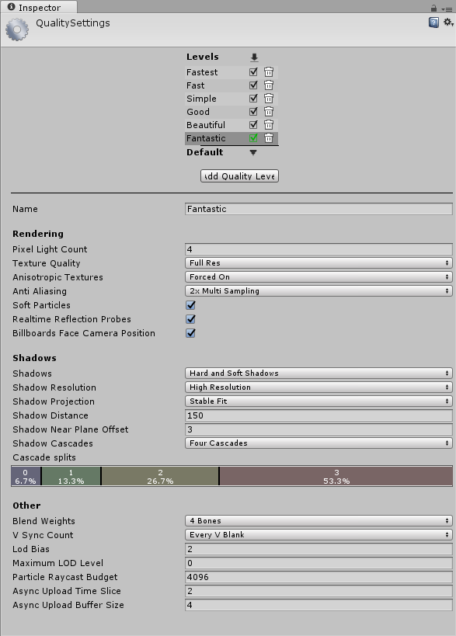
Project settings
Quality

Slide 44
Feedback
https://goo.gl/PSShzJ

